Slide 1
Изучение поведения волнистых попугаев.
Автор: Насибуллин Максим
Возраст: 4 года
Структурное подразделение МОУ ООШ№2 .детский сад «Ромашка»
Научный руководитель: Винокурова Ольга Александровна.

Slide 2
Цели и задачи исследования
Цель : Изучить поведение волнистых попугаев
Задачи:
Наблюдение за поведением попугая в разных ситуациях
Сделать выводы
Выдвинуть гипотезу исследования

Slide 3
Введение
Родина волнистых попугайчиков- открытые ландшафты Австралии. Живут и кормятся они, собираясь в довольно многочисленные стаи- до 1000 голов и более. Питаясь семенами различных трав, они большую часть года кочуют по просторам австралийских саванн, останавливаясь лишь на время гнездования.
Природная окраска дикого волнистого попугайчика травянисто- зеленая. Шея, спина и крылья покрыты чёрным волнистым рисунком, определившим название этой птички.
За полуторавековой период разведения в искусственных условиях селекционерами выведено немногим менее 100 различных вариаций расцветок и рисунков оперения волнистых попугайчиков.
Длина обычных волнистых попугайчиков от головы до кончика хвоста- не более 18- 20 см, а у так называемых выставочных волнистых попугайчиков этот размер 25- 27 см.
Завезенный в Англию в 1840 году, волнистый попугайчик очень быстро «завоевал» весь мир, приобретя славу интересной и общедоступной комнатной птички.
В настоящее время приобрести попугайчика очень просто- в любом зоологическом магазине. Так же и приобретен мой любимец- Кеша.

Slide 4
Общие сведения
Волнистые попугаи – сообразительные , весёлые , ярко окрашенные маленькие птички , способные оживить будни любой семьи и скрасить быт одинокого человека . Каких только цветов не встретишь в оперении этих забавных пернатых : зеленый , желтый , синий , голубой , белый , фиолетовый ! Впрочем , красивая окраска –не единственное достоинство волнистых попугайчиков : эти птицы ,быстро приспосабливающиеся к жизни в домашних условиях , могут произносить слова и короткие фразы , а также копировать различные звуки.

Slide 5
Кормление и уход
Самый простой способ накормить волнистого попугайчика- купить готовые сухие смеси. Также его рацион необходимо дополнять свежими овощами и фруктами, зеленью, измельченными варенными яйцами и творогом. Изредка можно побаловать своего любимца специальным лакомством .Время от времени , особенно летом , в клетку нужно ставить купальню с теплой водой и устраивать попугаю банный день. Перед сном лучше накрыть клетку с птицей тканью, чтобы попугай не разбудил вас с первыми лучами солнца радостными трелями. Теплыми днями можно выносить клетку с питомцем на свежий воздух.

Slide 6
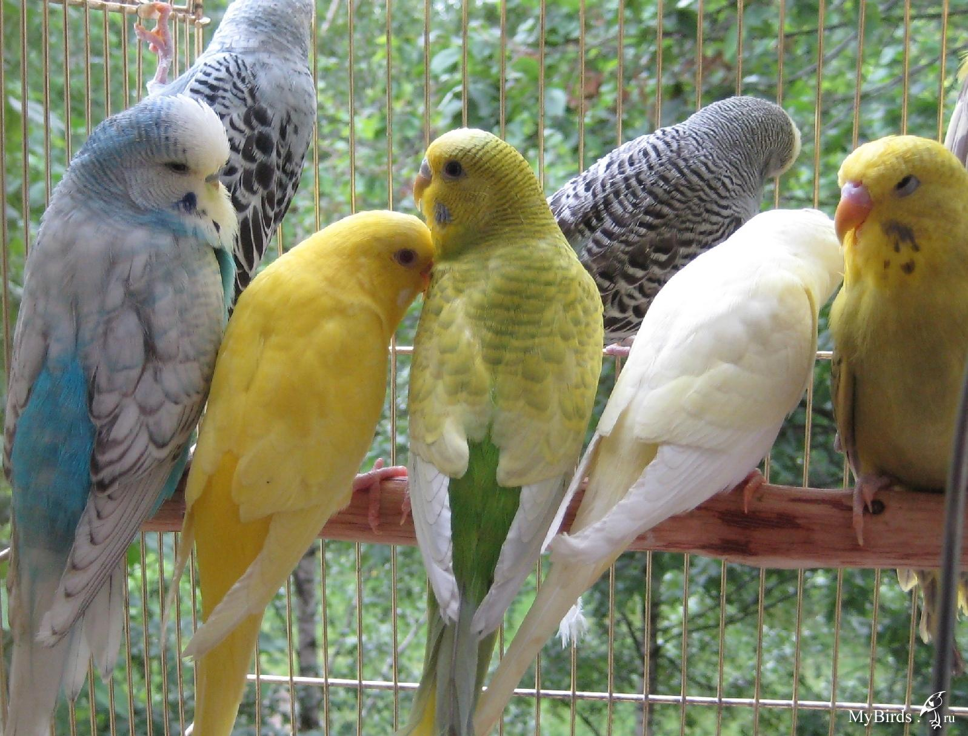
Повадки волнистых попугаев
Волнистые попугайчики могут довольно точно подражать пению птиц и хорошо уживаются с другими видами попугаев, никогда не обижая равных себе по величине

Slide 7
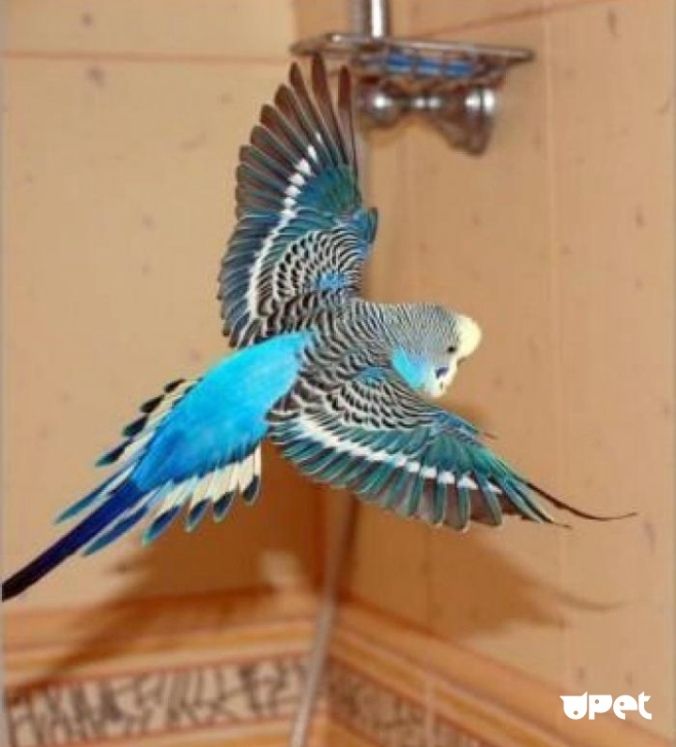
Повадки волнистых попугаев
Среди всех попугаев волнистые самые быстрые , могут преодолевать большие расстояния. Их полет напоминает полет хищной птицы .

Slide 8
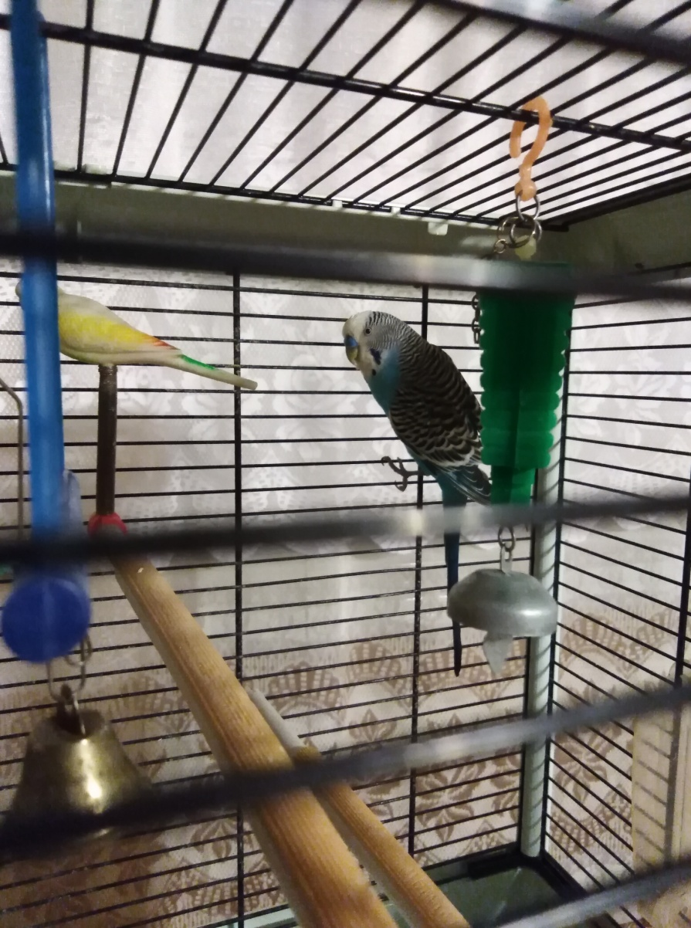
Повадки волнистых попугаев
Пользуясь лапками и клювом , волнистые попугайчики лазают по ветвям деревьев или стенкам своих клеток. Хорошо бегают мелкими короткими шажками.

Slide 9
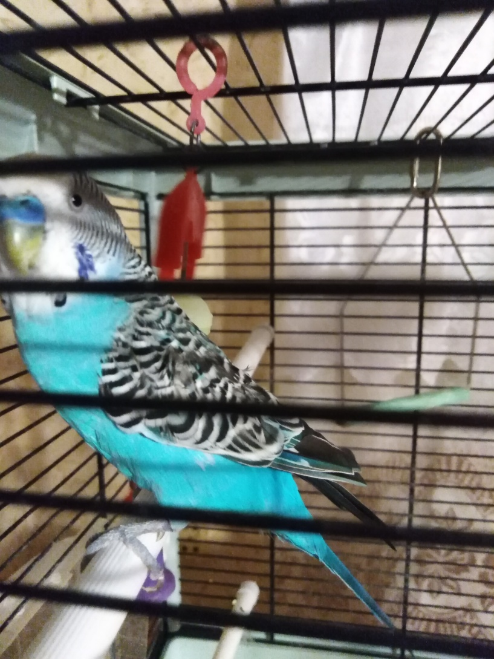
Первый день наблюдения.
Я кормлю свою птицу утром в одно и то же время. Насыпаю специальный корм для волнистых попугаев в кормушку и каждый день меняю воду в поилке. В это время Кеша с нетерпением ждет , когда можно приступить к еде, и переминается с ноги на ногу. Мы решили не давать корм в положенное время и посмотреть на его поведение в этой ситуации. Через час Кеша стал громко кричать , хлопать крыльями , прыгать по клетке. Он злился на нас . Когда мы дали корм , он поел и успокоился.

Slide 10
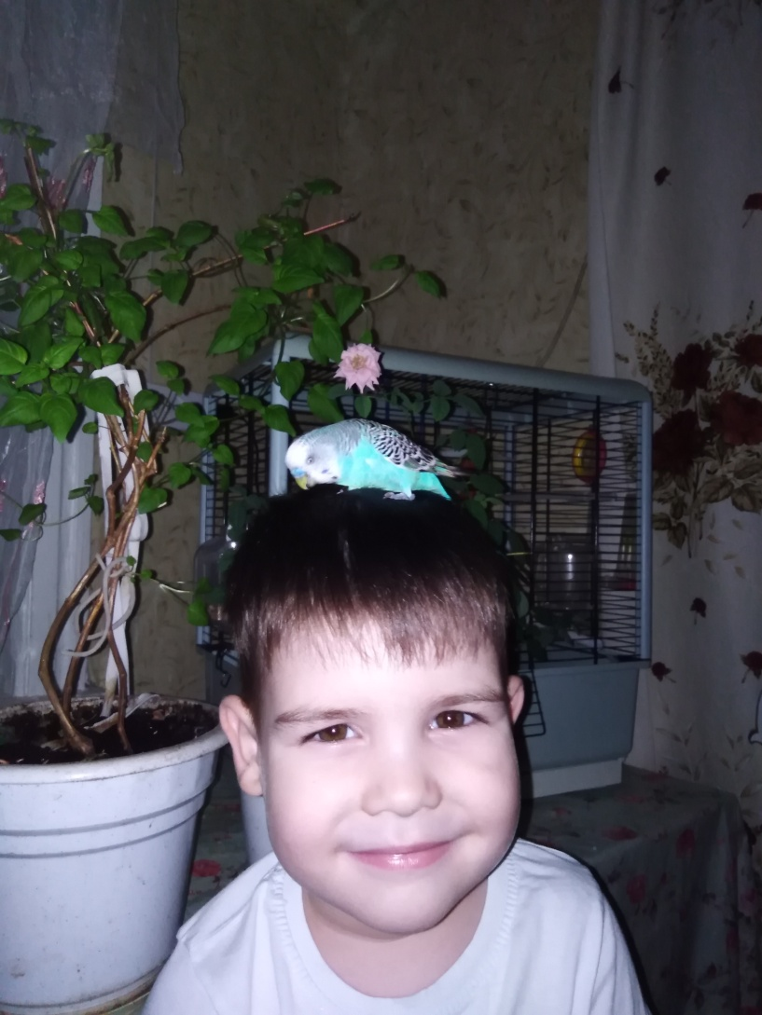
Второй день наблюдения
Мы заметили, что после долгого нахождения попугая в клетке, он начинает грустить, не чирикает. Когда мы открываем клетку и даем возможность полетать по комнате, он очень радуется. Начинает без умолку чирикать, наслаждаясь полетом. Полетав некоторое время, он любит садиться к нам на голову и что то щебетать.

Slide 11
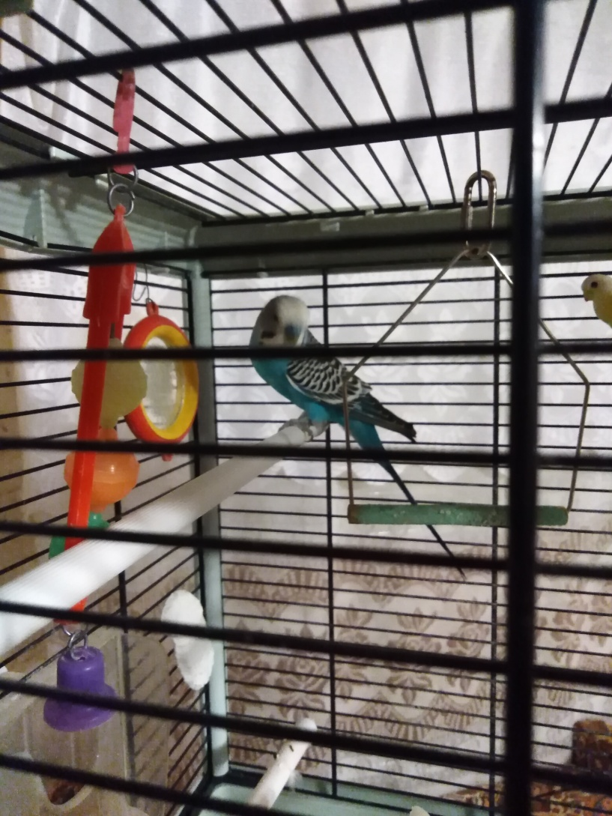
Третий день наблюдения
Когда мы делаем уборку, и в комнате работает пылесос, то попугай боится его громкого звука. Он плотно прижимает перья к телу и сжимается в комочек. Он перестает петь, замирает и не двигается. Если Кеша не в клетке, то он пытается спрятаться. Также попугай боится резких движений возле клетки. Он забивается в дальний угол или залетает на верхнюю перекладину.

Slide 12
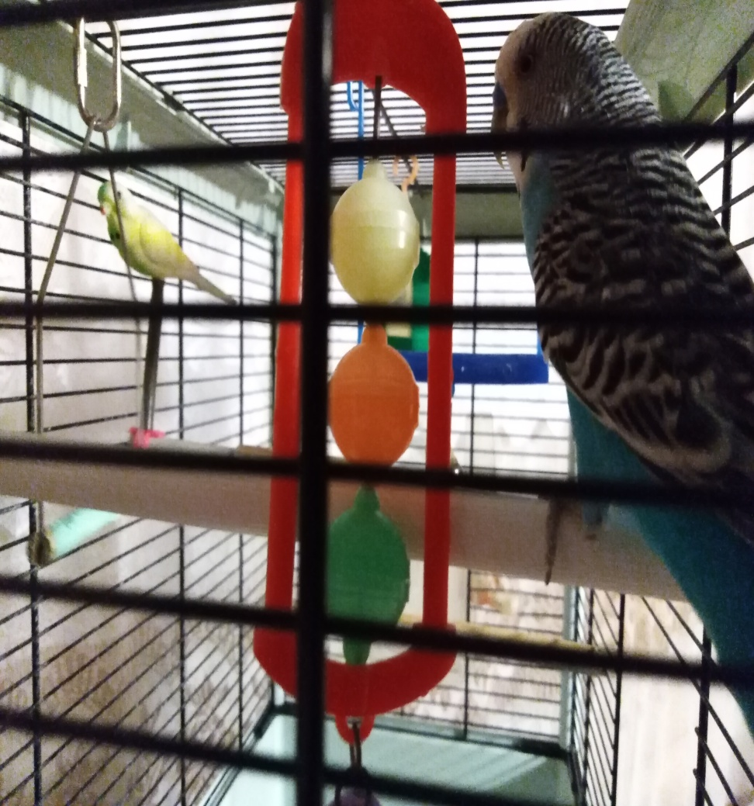
Четвертый день наблюдения
У Кеши есть любимая игрушка , в которую он с удовольствием играет, толкая её, то клювом, то ногой. Мы купили ему новую игрушку и повесили в клетку. Сначала попугай смотрел на неё издалека, не приближаясь близко. Потом Кеша стал осторожно, шаг за шагом, подходить к незнакомому предмету. Дотронулся клювом и слегка толкнул игрушку. Игрушка ему очень понравилась. Понаблюдав, мы заметили, что Кеша потерял интерес к данной игрушке в течении нескольких дней.

Slide 13
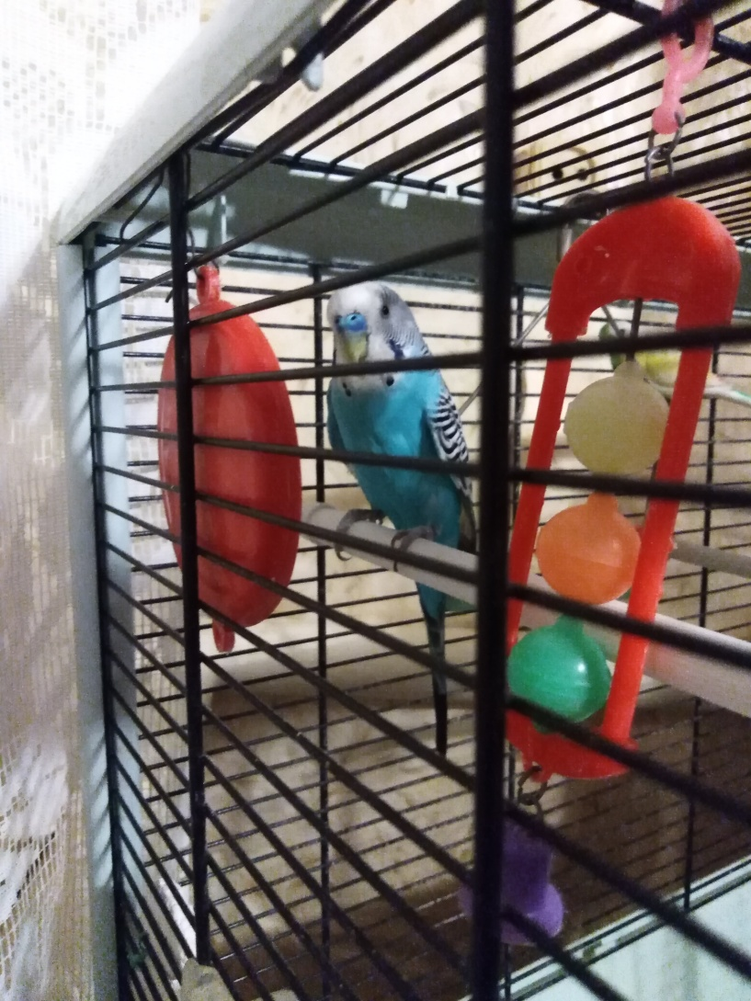
Пятый день наблюдения
Кеша может часами рассматривать в зеркало своё отражение, чистить перья. Когда мы включили возле попугая музыку, поведение Кеши изменилось. Он сразу оживился и весело чирикая начал переминаться с ноги на ногу.

Slide 14
Выводы
В ходе наблюдений, мы пришли к следующим выводам:
У попугая плохое настроение, когда он голоден.
Он умеет радоваться, когда у него есть возможность свободно полетать.
Попугай испытывает страх и в неволе. Он боится громких звуков и резких движений.
Волнистые попугаи очень любопытны. Они тщательно изучают предметы, вертя их в лапах и поклевывая для того, чтобы выяснить, не съедобна ли находка.
Для того чтобы попугаю не было скучно, необходимо как можно чаще менять игрушку. Если в клетку повесить хвойную шишку, то он увлеченно её грызет и разбирает на части.

Slide 15
Гипотеза
Проведя исследование, мы убедились в том, что поведение попугаев зависит от эмоционального состояния. Чтобы волнистый попугайчик прожил рядом с вами долгую и счастливую жизнь , ему нужно предоставить всё необходимое для комфорта . Клетку , в которой будет жить попугай , лучше установить на возвышении , в хорошо освещенном месте - им необходим долгий световой день. Пара жёрдочек , кормушки и поилки ,зеркальце и кольца для развлечений- все это должно находиться в птичьем доме.

